Slide 1

Governança de TI
Grupo 01

Slide 2

Integrantes
Christian Klava Senna Patrício
Gabriel Rocha
Hugo César Peressin
Tatiane Navarro Costa
6° Semestre – Sistemas de Informação
Professor: José Maria Cesário Júnior

Slide 3

Tópicos
Ferramentas DevOps;
Ferramenta DevOps escolhida;
Aplicação da Ferramenta em Cenário;
Planilha de Riscos;
Zabbix;
Uso do GitHub.

Slide 4

Ferramentas DevOps
Ferramentas que auxiliam no desenvolvimento, testes e lançamento de uma aplicação, seguindo um processo pré-definido.
Sua utilização padroniza o andamento do projeto, provendo integrações entre as etapas realizadas.

Slide 5
Ferramenta Escolhida
Características;
Vantagens e Desvantagens.
(Imagem do Logo da Ferramenta Aqui)

Slide 6

Aplicação da Ferramenta
Cenário;
Em que ajudou/Porque Escolheu;

Slide 7

Planilha de Riscos

Slide 8
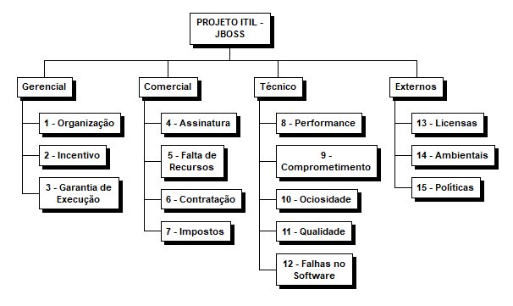
EAR

Slide 9
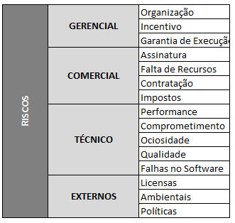
Categorização

Slide 10
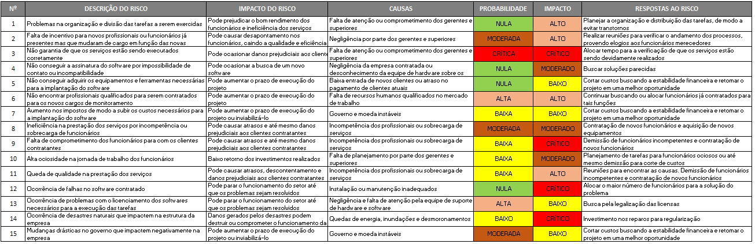
Identificação

Slide 11
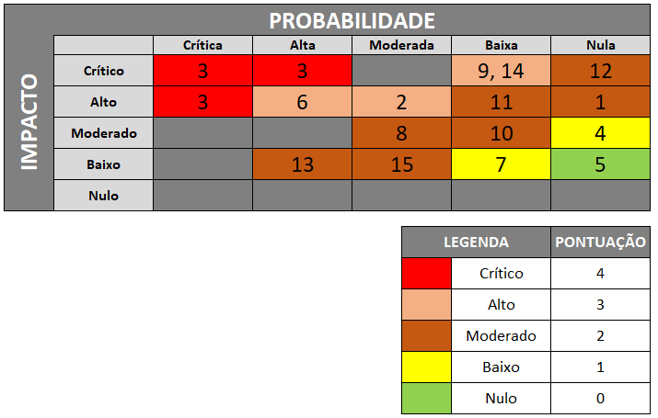
Escala Qualitativa

Slide 12

EAR x Escala Qualitativa

Slide 13
Zabbix

Slide 14

Características;
Vantagens e Desvantagens.

Slide 15
GitHub

Slide 16

Organização
Labels;
Issues;
Milestones;
Particionamento de Arquivos.

Slide 17

Considerações Finais
Obrigado Pela Atenção

